Slide 1

Projeto Interdisciplinar Primeiro Semestre
01
27/06/2022

Slide 2
Matérias Envolvidas Engenharia de Software – Prof. Orlando Saraiva. Desenvolvimento Web I – Prof. Sandro Valérius. Design Digital – Prof. Daniel Robledo.
Grupo
Daniel França
Eric Michel Estevam da Silva
Harthur Felipe Benetti
Luiz Fernando Avelino Betelli
Silmara Oliveira Lima
Vitor Villa Nova de Oliveira
02

Slide 3
The Global Goals
Nosso Projeto Interdisciplinar (PI) está fundamentado na pauta da ONU dos The Global Goals;
O The Global Goals são 17 objetivos globais para o desenvolvimento sustentável.
03

Slide 4
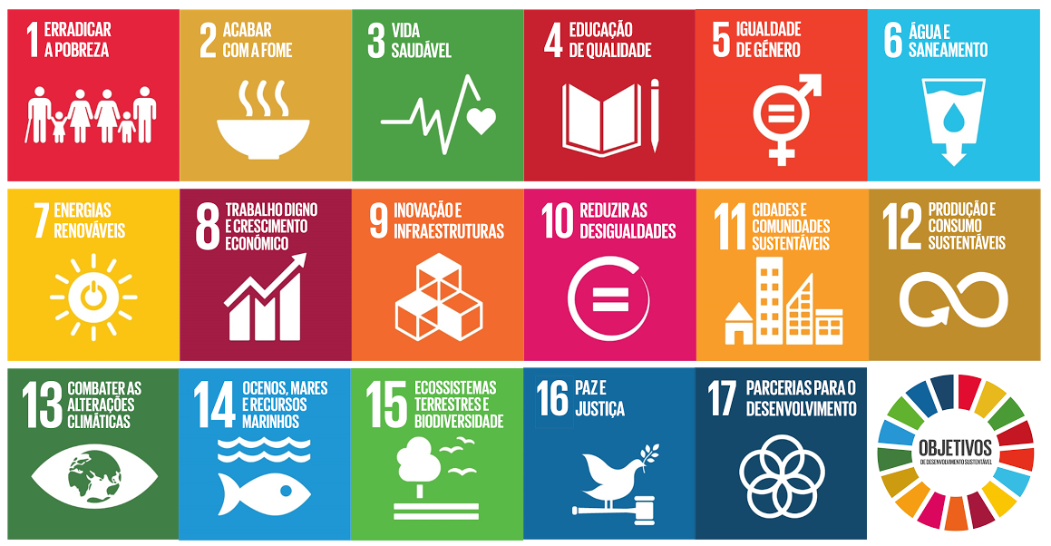
Figura 1: Os 17 objetivos de desenvolvimento sustentável IV
04
Fonte: https://globalherit.hypotheses.org/6325

Slide 5

Figura 2: 13º Objetivo
O objetivo que será trabalhado no PI é o 13º.
05
Fonte: https://globalherit.hypotheses.org/6325
Ações contra a mudança global do clima.

Slide 6
A nossa contribuição contra a mudança global no clima: é o EKKOGAIA.
06
Mas o que é EKKOGAIA?

Slide 7
EKKOGAIA
Ekkogaia é um aplicativo para dispositivos móveis que auxilia seu usuário a economizar energia elétrica.
07

Slide 8
EKKOGAIA
Ajuda a economizar bateria configurando o aparelho;
Conta com dicas diárias de economia de energia;
Possui um contador de gastos de energia.
08

Slide 9
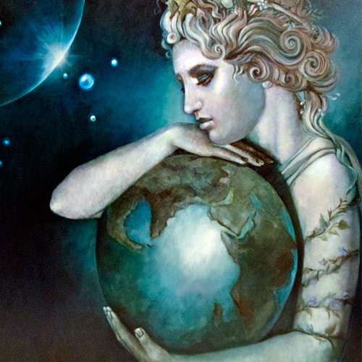
Figura 3: Gaia, a deusa da Terra
09
Fonte: https://mitologiagrega.net.br/gaia-a-deusa-da-terra/
O nome Ekkogaia vem da junção de duas palavras: Economia + Gaia.
A palavra "Economia" foi cortada e teve o "C" substituído por dois "K's".

Slide 10
LOGOTIPO
10

Slide 11
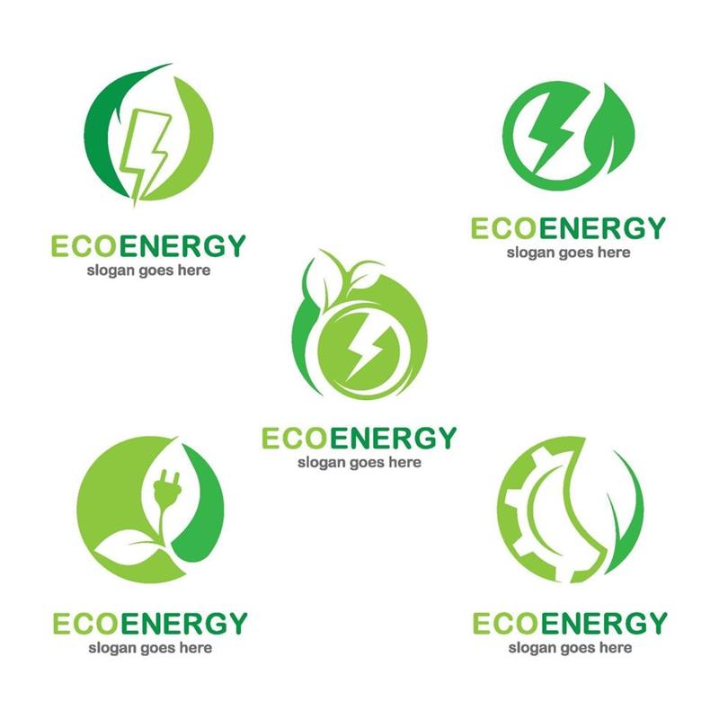


Figura 4: Eco Energy
Figura 5: Ideia Logo Energia
Figura 6: Ideia Logo Energia
11
Fonte: https://pt.vecteezy.com/arte-vetorial/2271392-eco-energy-logo-images
Fonte: https://www.logaster.com.br/blog/tips/professions/create-electrician-logo/
Fonte: https://www.megapixl.com/lightning-logo-symbol-thunderbolt-cube-electricity-electric-power-icon-design-concept-illustration-58555973
Análise de similares

Slide 12



Figura 7: Esboço logotipo
Figura 8: Esboço logotipo
Figura 9: Esboço logotipo
12
Fonte: Criação própria
Fonte: Criação própria
Fonte: Criação própria
Primeiros rascunhos

Slide 13

Figura 10: Logotipo
13
Fonte: Criação própria
Resultado final

Slide 14
Figura 11: Logotipo
14
Fonte: Criação própria
A elipse em verde faz referência ao globo terrestre;
O raio representa a energia e, assim como a fonte, sua cor está semelhante a do 13º objetivo da ONU.

Slide 15

Figura 12: Logotipo nome
Fonte: Criação própria
15
A Fonte utilizada: Blanka Font ela é uma variação de moderno e escrita tribal para mixar o moderno da eletricidade e a questão tribal de Gaia.

Slide 16


Figura 13: Logotipo desenho
Figura 14: Logotipo nome
Figura 15: Logotipo nome cortado
16
Fonte: Criação própria
Fonte: Criação própria
Fonte: Criação própria
Variações

Slide 17
DOCUMENTAÇÃO DE SOFTWARE
17

Slide 18
Missão
Criar um mundo sustentável através da tecnologia deixando um legado para as futuras gerações.
18
Visão
Que através dos nossos softwares e tecnologias todas as pessoas possam criar um mundo totalmente sustentável.

Slide 19
Requisitos Funcionais(RF)
N° | Requisitos Funcionais | Prioridade
RF01 | Cadastrar usuário | essencial
RF02 | Desabilitar aplicativos em segundo plano | importante
RF03 | Ajustar o brilho de tela | importante
RF04 | Ativar modo de economia de energia elétrica | importante
RF05 | Habilitar/Desabilitar atualização de programas | desejável
RF06 | Calculadora de consumo de energia elétrica | essencial
RF07 | Gerar relatórios do consumo de energia elétrica | importante
RF08 | Fornecer dicas de consumo de energia elétrica | desejável
19

Slide 20
Requisitos Funcionais(RNF)
N° | Requisitos Não Funcionais
RNF01 | O sistema será desenvolvido para Android e iOS
RNF02 | O sistema será implementado nas linguagens de programação Flutter e React Native
RNF03 | O sistema deverá comunicar-se com o banco de dados MySQL
RNF04 | O tempo de resposta para requisição não deve exceder 5 segundos
RNF05 | Apenas usuários cadastrados poderão ter acesso às informações
RNF06 | Acesso à internet para cadastro e validação de usuário
RNF07 | Todos os dados levantados em relação aos usuários deverão ficar armazenados no banco de dados do aplicativo, com exceção do login e senha que será por um software terceiro
20

Slide 21
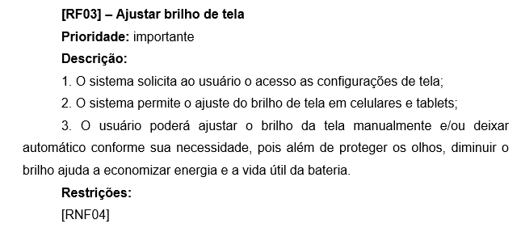
Documentação do Software
Figura 16: Definição Requisitos do Software
21

Slide 22
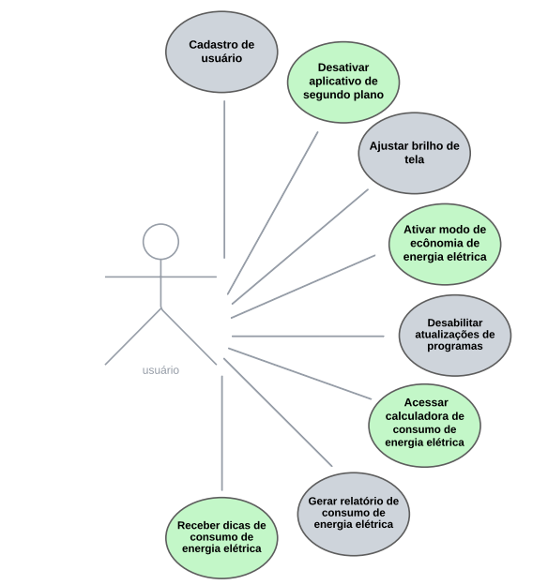
Diagrama de caso de uso
Figura 17: Diagrama de caso de uso
22
Fonte: Criação própria

Slide 23
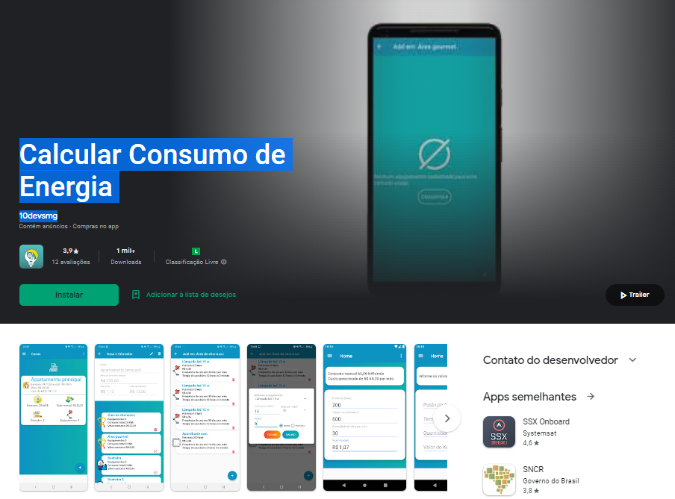
Análise de similares
Figura 18: Página Google Play
Esse aplicativo traz uma calculadora de gastos de energia, com ele o usuário poderá verificar seus gastos durante um período determinado pelo usuário.
Com esse app você pode:
- Cadastrar quantas casas quiser;
- Calcular consumo de cada aparelho;
- Calcular consumo de cada cômodo;
- Calcular consumo de toda a casa;
23
Fonte: https://play.google.com/store/apps/details?id=a10devsmg.calculo_energia

Slide 24
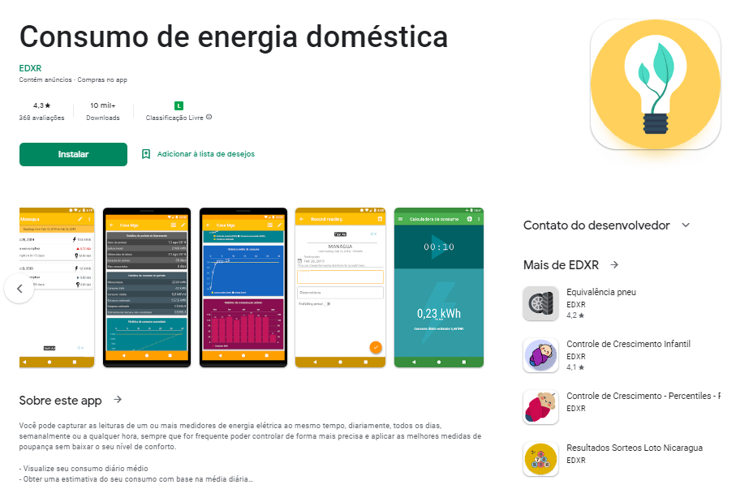
Análise de similares
Figura 19: Página Google Play
O App tem as seguintes funções:
- Visualize seu consumo diário médio
- Obter uma estimativa do seu consumo com base na média diária
- Obter uma estimativa do valor da sua fatura com base nos parâmetros que você configurou
- Estabelecer um limiar de consumo para verificar se você pode atingir seu objetivo
- Estabelece a duração em dias do período de cobrança
- Calcule o consumo em tempo real para verificar a quantidade de carga que você tem nesse momento com a calculadora com base nos impulsos por kWh que é definido em cada medidor monofásico
24
Fonte: https://play.google.com/store/apps/details?id=com.nicrosoft.consumoelectrico&hl=pt

Slide 25
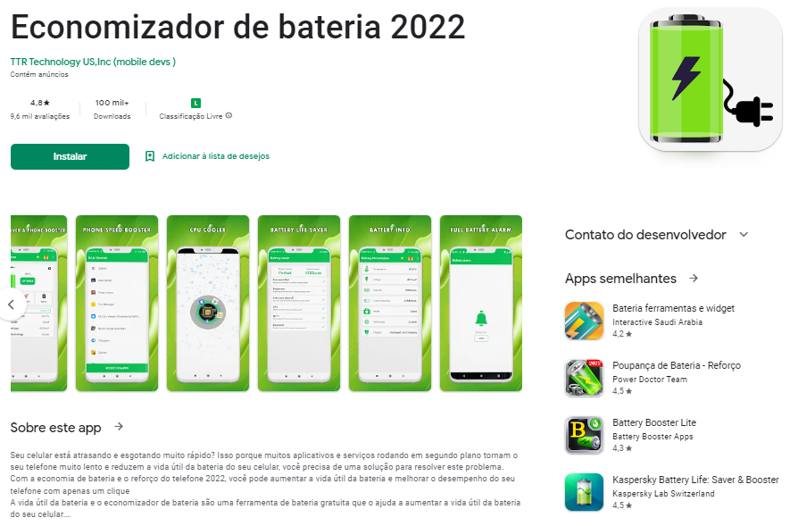
Análise de similares
Figura 20: Página Google Play
O App tem as seguintes funções:
- Economia de bateria - Economize a energia da bateria, estenda a vida útil da bateria e otimize o uso da bateria com um toque.
- Alarme de Bateria Cheia - Seja notado quando a bateria estiver cheia
- Aumento de memória - Limpe a memória (RAM) e otimize a velocidade do telefone removendo o processo em segundo plano. Aumente o desempenho do seu telefone celular e aumente a RAM
- Phone Cooler - CPU Cooler - O recurso CPU Cooler pode detectar com precisão a temperatura do telefone em tempo real, desabilitar aplicativos de aquecimento para resfriar a temperatura da bateria e ajudar a estender a vida útil da bateria.
25
Fonte: https://play.google.com/store/apps/details?id=com.ttrustech.battery.saver&hl=pt

Slide 26
Documentação do Software
Link do GitHub para documentação:
https://bityli.com/BMkbWQ
26

Slide 27
NOSSO SITE
27

Slide 28
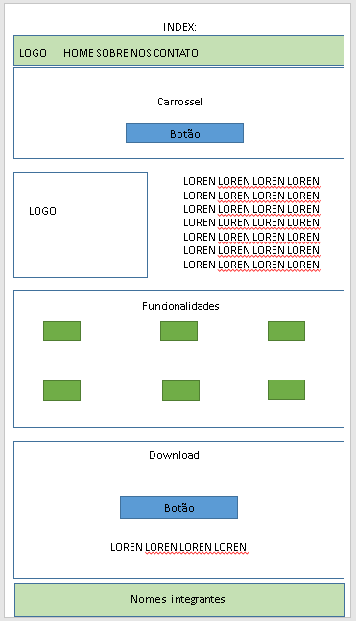
Figura 21: Croqui_Inicial
Croqui
28
Fonte: Criação própria

Slide 29
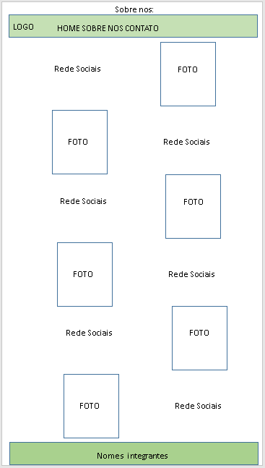
Figura 22: Croqui_sobre_nos
Croqui
29
Fonte: Criação própria

Slide 30
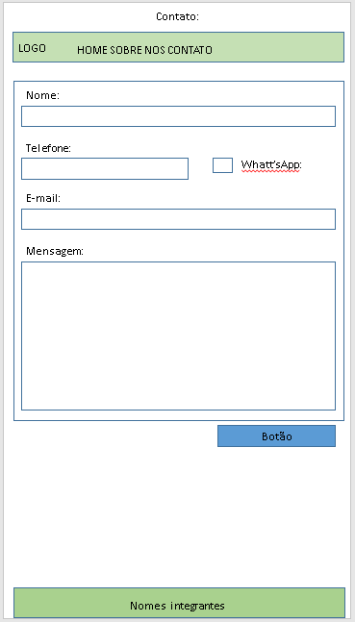
Figura 23: Croqui_contato
Croqui
30
Fonte: Criação própria

Slide 31
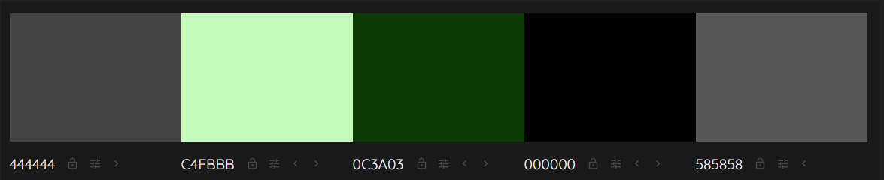
Paleta de cores
31
Figura 24: Paleta_de_cores_site
Fonte: Criação própria

Slide 32
Desenvolvimento Web I
Link para o Site:
https://ekkogaia.vercel.app/
32

Slide 33
PROTOTIPAGEM
33

Slide 34
Documentação do Software
Telas Conceituais Aplicativo:
Link: https://bit.ly/3NtFeEU
34

Slide 35

Dúvidas?
35

Slide 36
REFERÊNCIAS
Draw.Io – diagrams for Confluence and Jira. Disponível em: <https://drawio-app.com>. Acesso em: 01/05/2022.
Figma: the collaborative interface design tool. Disponível em: <https://www.figma.com>. Acesso em: 01/05/2022.
WAYCARBON. Conheça os 17 objetivos do desenvolvimento sustentável da ONU. Disponível em: <https://blog.waycarbon.com/2015/10/conheca-os-17-objetivos-do-desenvolvimento-sustentavel-da-onu/>. Acesso em: 17/05/2022.
WIKIPEDIA CONTRIBUTORS. Objetivos de Desenvolvimento Sustentável. Disponível em: <https://pt.wikipedia.org/w/index.php?title=Objetivos_de_Desenvolvimento_Sustent%C3%A1vel&oldid=63014748>. Acesso em: 15/05/2022.
36

